Slide 1
НОВЫЙ ГОД
2012
2013

Slide 2
2

Slide 3
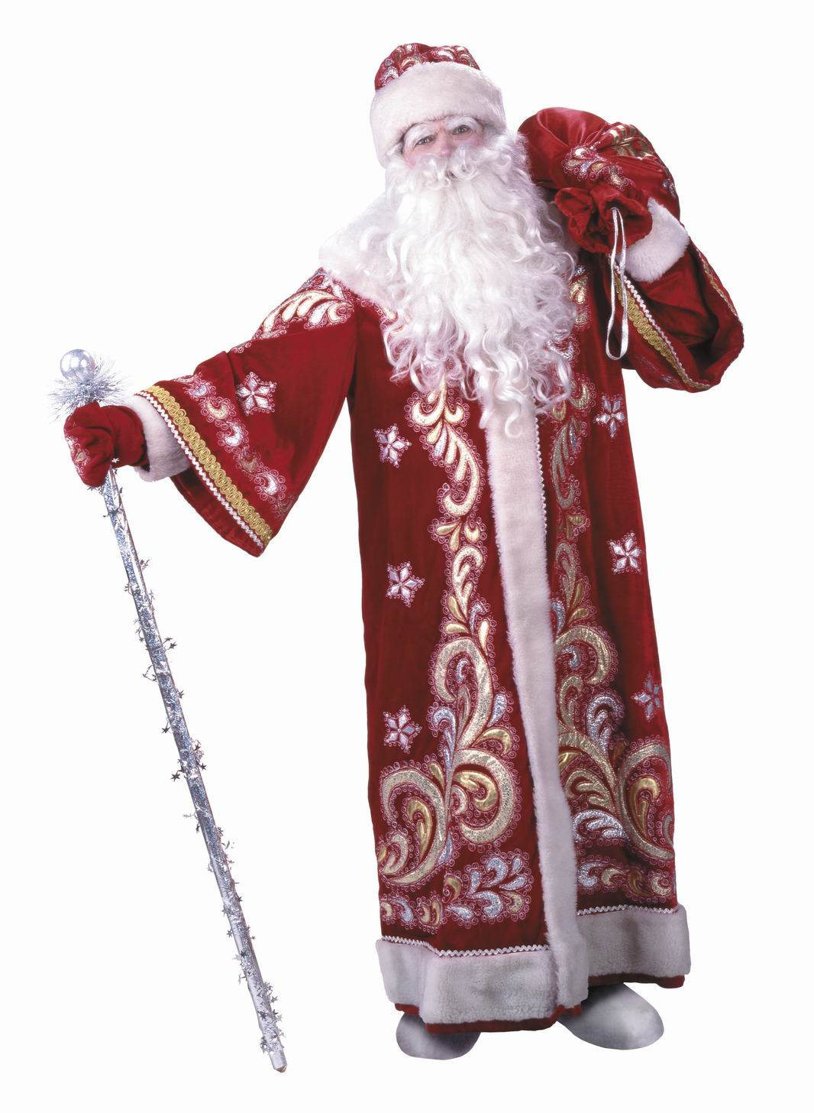
3

Slide 4
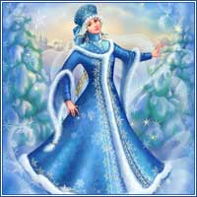
4

Slide 5
5

Slide 6
КАНИКУЛЫ!
КАНИКУЛЫ!
6

Slide 7
РОЖДЕСТВО
В РУССКОЙ КУЛЬТУРЕ
7

Slide 8
КУЛЬТУРА
ЖИВОПИСЬ
МУЗЫКА
ЛИТЕРАТУРА
АРХИТЕКТУРА
ТЕАТР
СКУЛЬПТУРА
8

Slide 9
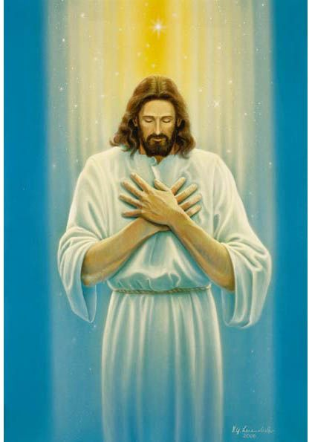
ДОБРО
СОЧУВСТВИЕ
МИЛОСЕРДИЕ
КРАСОТА
ЛЮБОВЬ
ВЕРНОСТЬ
СОПЕРЕЖИВАНИЕ
9

Slide 10
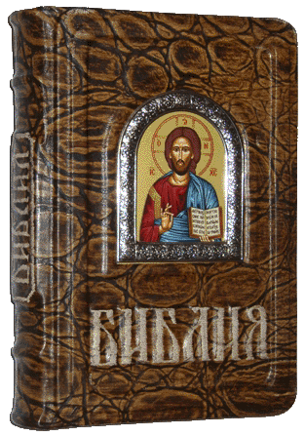
БИБЛИЯ - КНИГИ
10

Slide 11
ЗАВЕТ- «ДОГОВОР», «СОЮЗ» БОГА С ЧЕЛОВЕКОМ
11

Slide 12
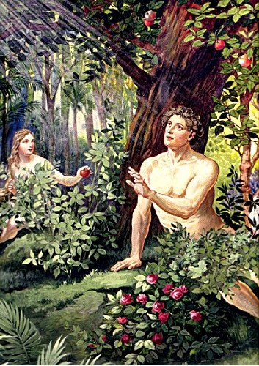
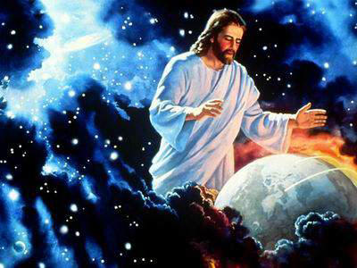
ВЕТХИЙ ЗАВЕТ
12

Slide 13
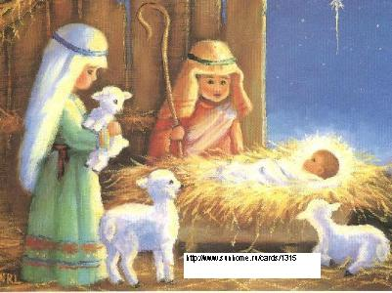
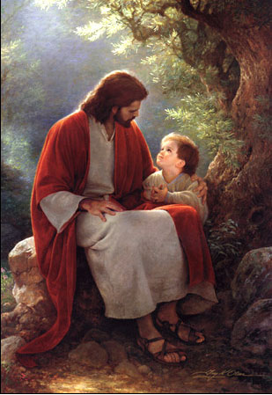
НОВЫЙ ЗАВЕТ
13

Slide 14
ЕВАНГЕЛИЕ – БЛАГАЯ, РАДОСТНАЯ ВЕСТЬ.
14

Slide 15
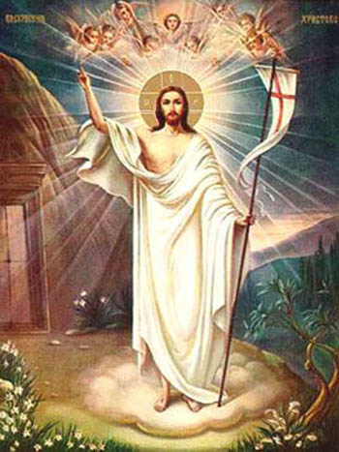
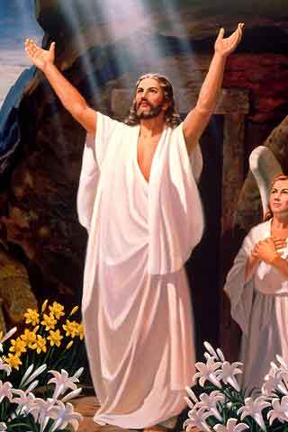
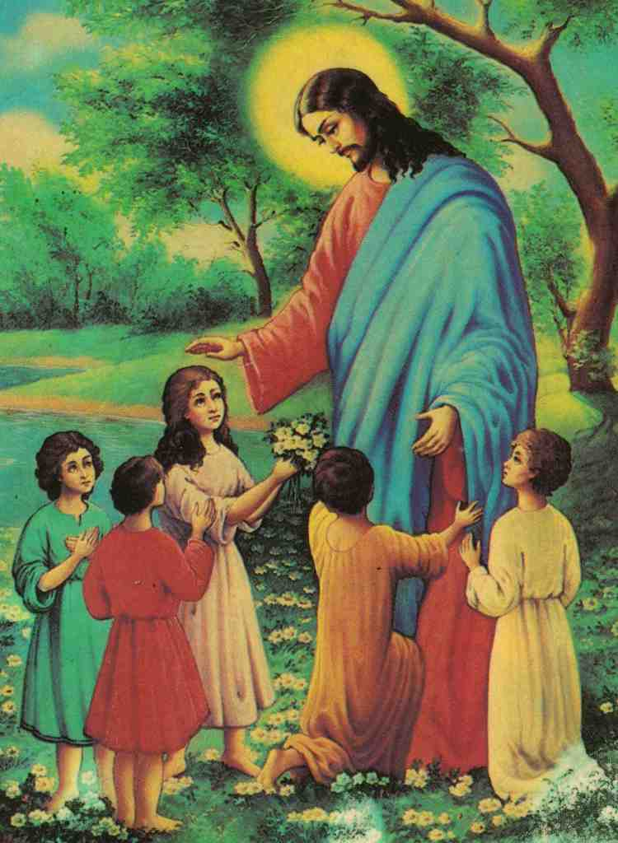
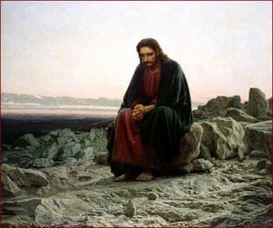
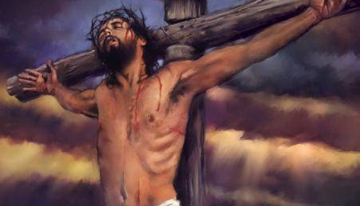
16

Slide 16
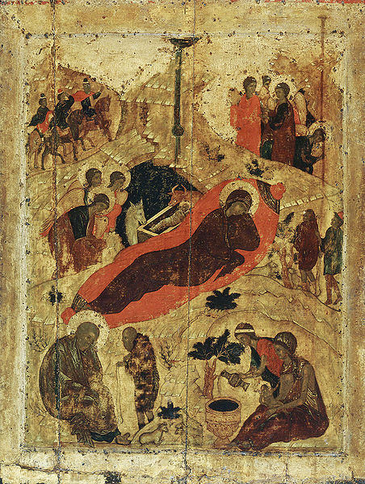
16

Slide 17
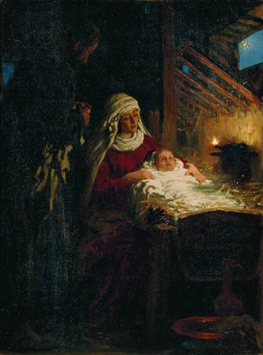
17

Slide 18
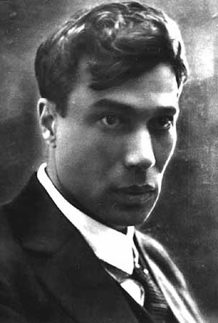

Slide 19
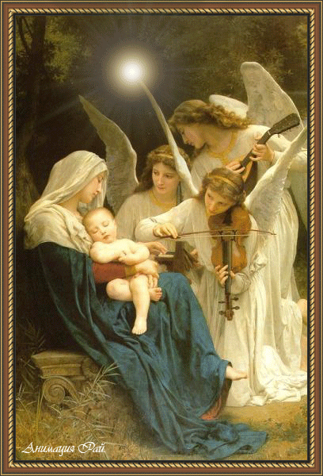

Slide 20
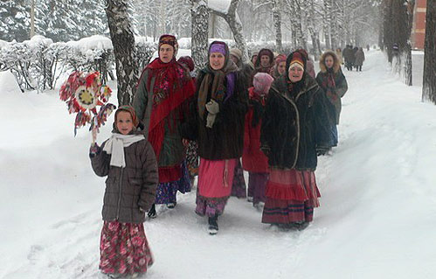
18

Slide 21
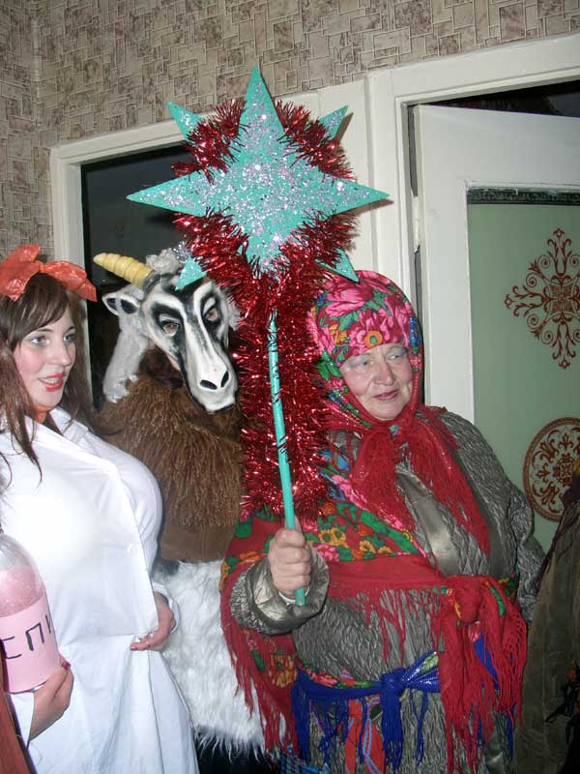
19

Slide 22
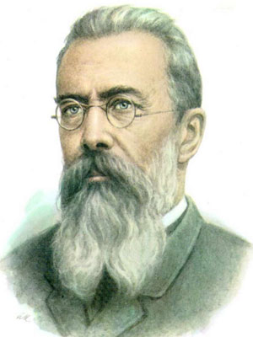

Slide 23
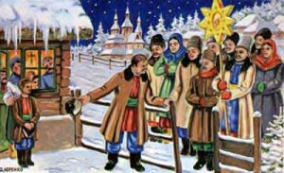

Slide 24
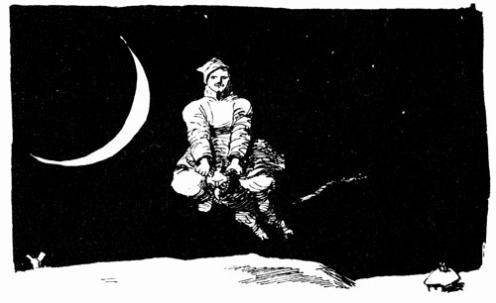

Slide 25
